Slide 1


Harvey Tracker
Corso di Laurea Magistrale in Ingegneria Informatica
Modelli e tecniche per Big Data
Candidati:
Carmelo Gugliotta
Matricola 247032
Francesca Mafalda Daniele
Matricola 247108
Anno Accademico 2022/2023

Slide 2


Corso di Laurea Magistrale in Ingegneria Informatica
Candidato : Carmelo Gugliotta e Francesca Mafalda Daniele
Harvey Tracker
Obiettivo
L'obiettivo principale è stato condurre un'analisi approfondita di un ampio dataset di tweet correlati all'uragano Harvey del 2017. In particolare si sono identificate le aree maggiormente colpite dall'uragano, gli utenti più rilevanti da cui apprendere ulteriori importanti informazioni e l'analisi dei trend durante la catastrofe al fine di trarre insegnamenti importanti da esperienze simili.

Slide 3
Corso di Laurea Magistrale in Ingegneria Informatica
Candidato : Carmelo Gugliotta e Francesca Mafalda Daniele
Harvey Tracker
Analisi dei Dati
Il dataset in esame, proveniente dallo studio di ricerca ”A Twitter Tale of Three Hurricanes: Harvey, Irma, and Maria” è costituito da due componenti principali:
una raccolta di tweet provenienti da Twitter durante l’uragano Harvey e un archivio contenente l’associazione tra l’identificativo univoco di ciascun tweet e una specifica categoria che indica il suo contenuto o argomento.

Slide 4
Corso di Laurea Magistrale in Ingegneria Informatica
Candidato : Carmelo Gugliotta e Francesca Mafalda Daniele
Harvey Tracker
Analisi dei Dati
Il dataset in esame, proveniente dallo studio di ricerca ”A Twitter Tale of Three Hurricanes: Harvey, Irma, and Maria” è costituito da due componenti principali:
una raccolta di tweet provenienti da Twitter durante l’uragano Harvey e un archivio contenente l’associazione tra l’identificativo univoco di ciascun tweet e una specifica categoria che indica il suo contenuto o argomento.
Colonne:
Text
User
Entities
Quoted Status
Dataset 001:
1.348.157 record
Dataset 002:
950.906 record
Periodo Temporale:
25 agosto – 3 ottobre 2017

Slide 5
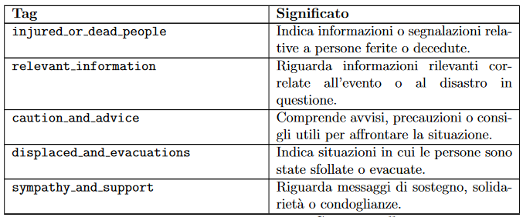
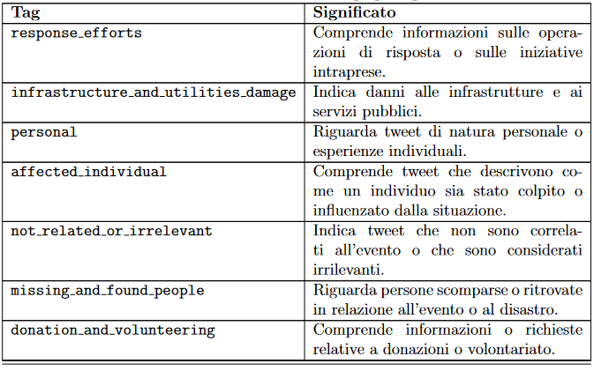
Corso di Laurea Magistrale in Ingegneria Informatica
Candidato : Carmelo Gugliotta e Francesca Mafalda Daniele
Harvey Tracker
Analisi dei Dati
Colonne:
TweetID
Date
AIDR Label
AIDR Confidance
Notes:
il cloud computing offre vantaggi economici in quanto l’utilizzatore non deve dotarsi di un particolare sistema hardware ma può semplicemente richiedere un servizio pay-per-use tramite la rete pagando le risorse che utilizza. Partendo dalla definizione del NIST il cloud computing presenta cinque caratteristiche essenziali che racchiudono i vantaggi principali offerti da tali servizi. Essi sono facilmente accessibili da qualunque dispositivo in grado di connettersi alla rete senza la necessità di una intermediazione umana. Inoltre i servizi cloud sono progettati per servire contemporaneamente più consumatori potendo assegnare e disassegnare le risorse virtualizzate in base alla domanda. Le risorse richieste inoltre possono essere acquisite e rilasciate elasticamente in base alle esigenze dell’utilizzatore.

Slide 6
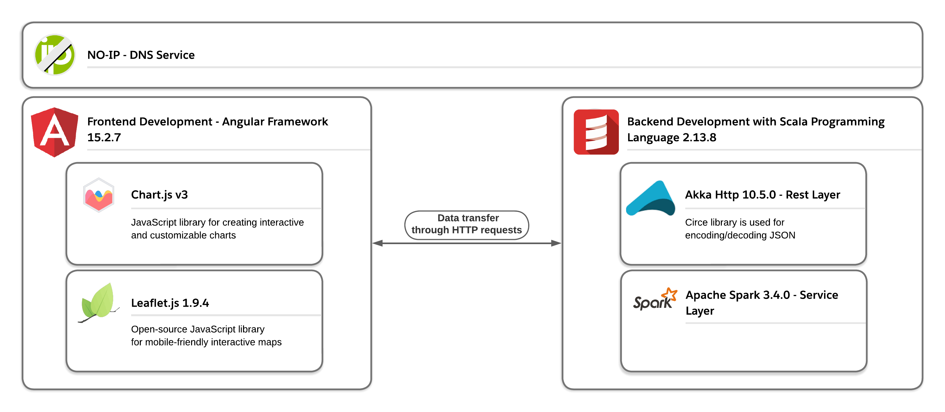
Corso di Laurea Magistrale in Ingegneria Informatica
Candidato : Carmelo Gugliotta e Francesca Mafalda Daniele
Harvey Tracker
Architettura Applicazione
L’applicazione è costituita da un backend realizzato in linguaggio Scala e da un frontend multipiattaforma realizzato mediante il framework Angular.
Per l’analisi del dataset è stato scelto il framework Spark che risulta essere particolarmente performante.
I servizi Rest sono stati implementati in linguaggio Scala mediante la libreria Akka HTTP.

Slide 7
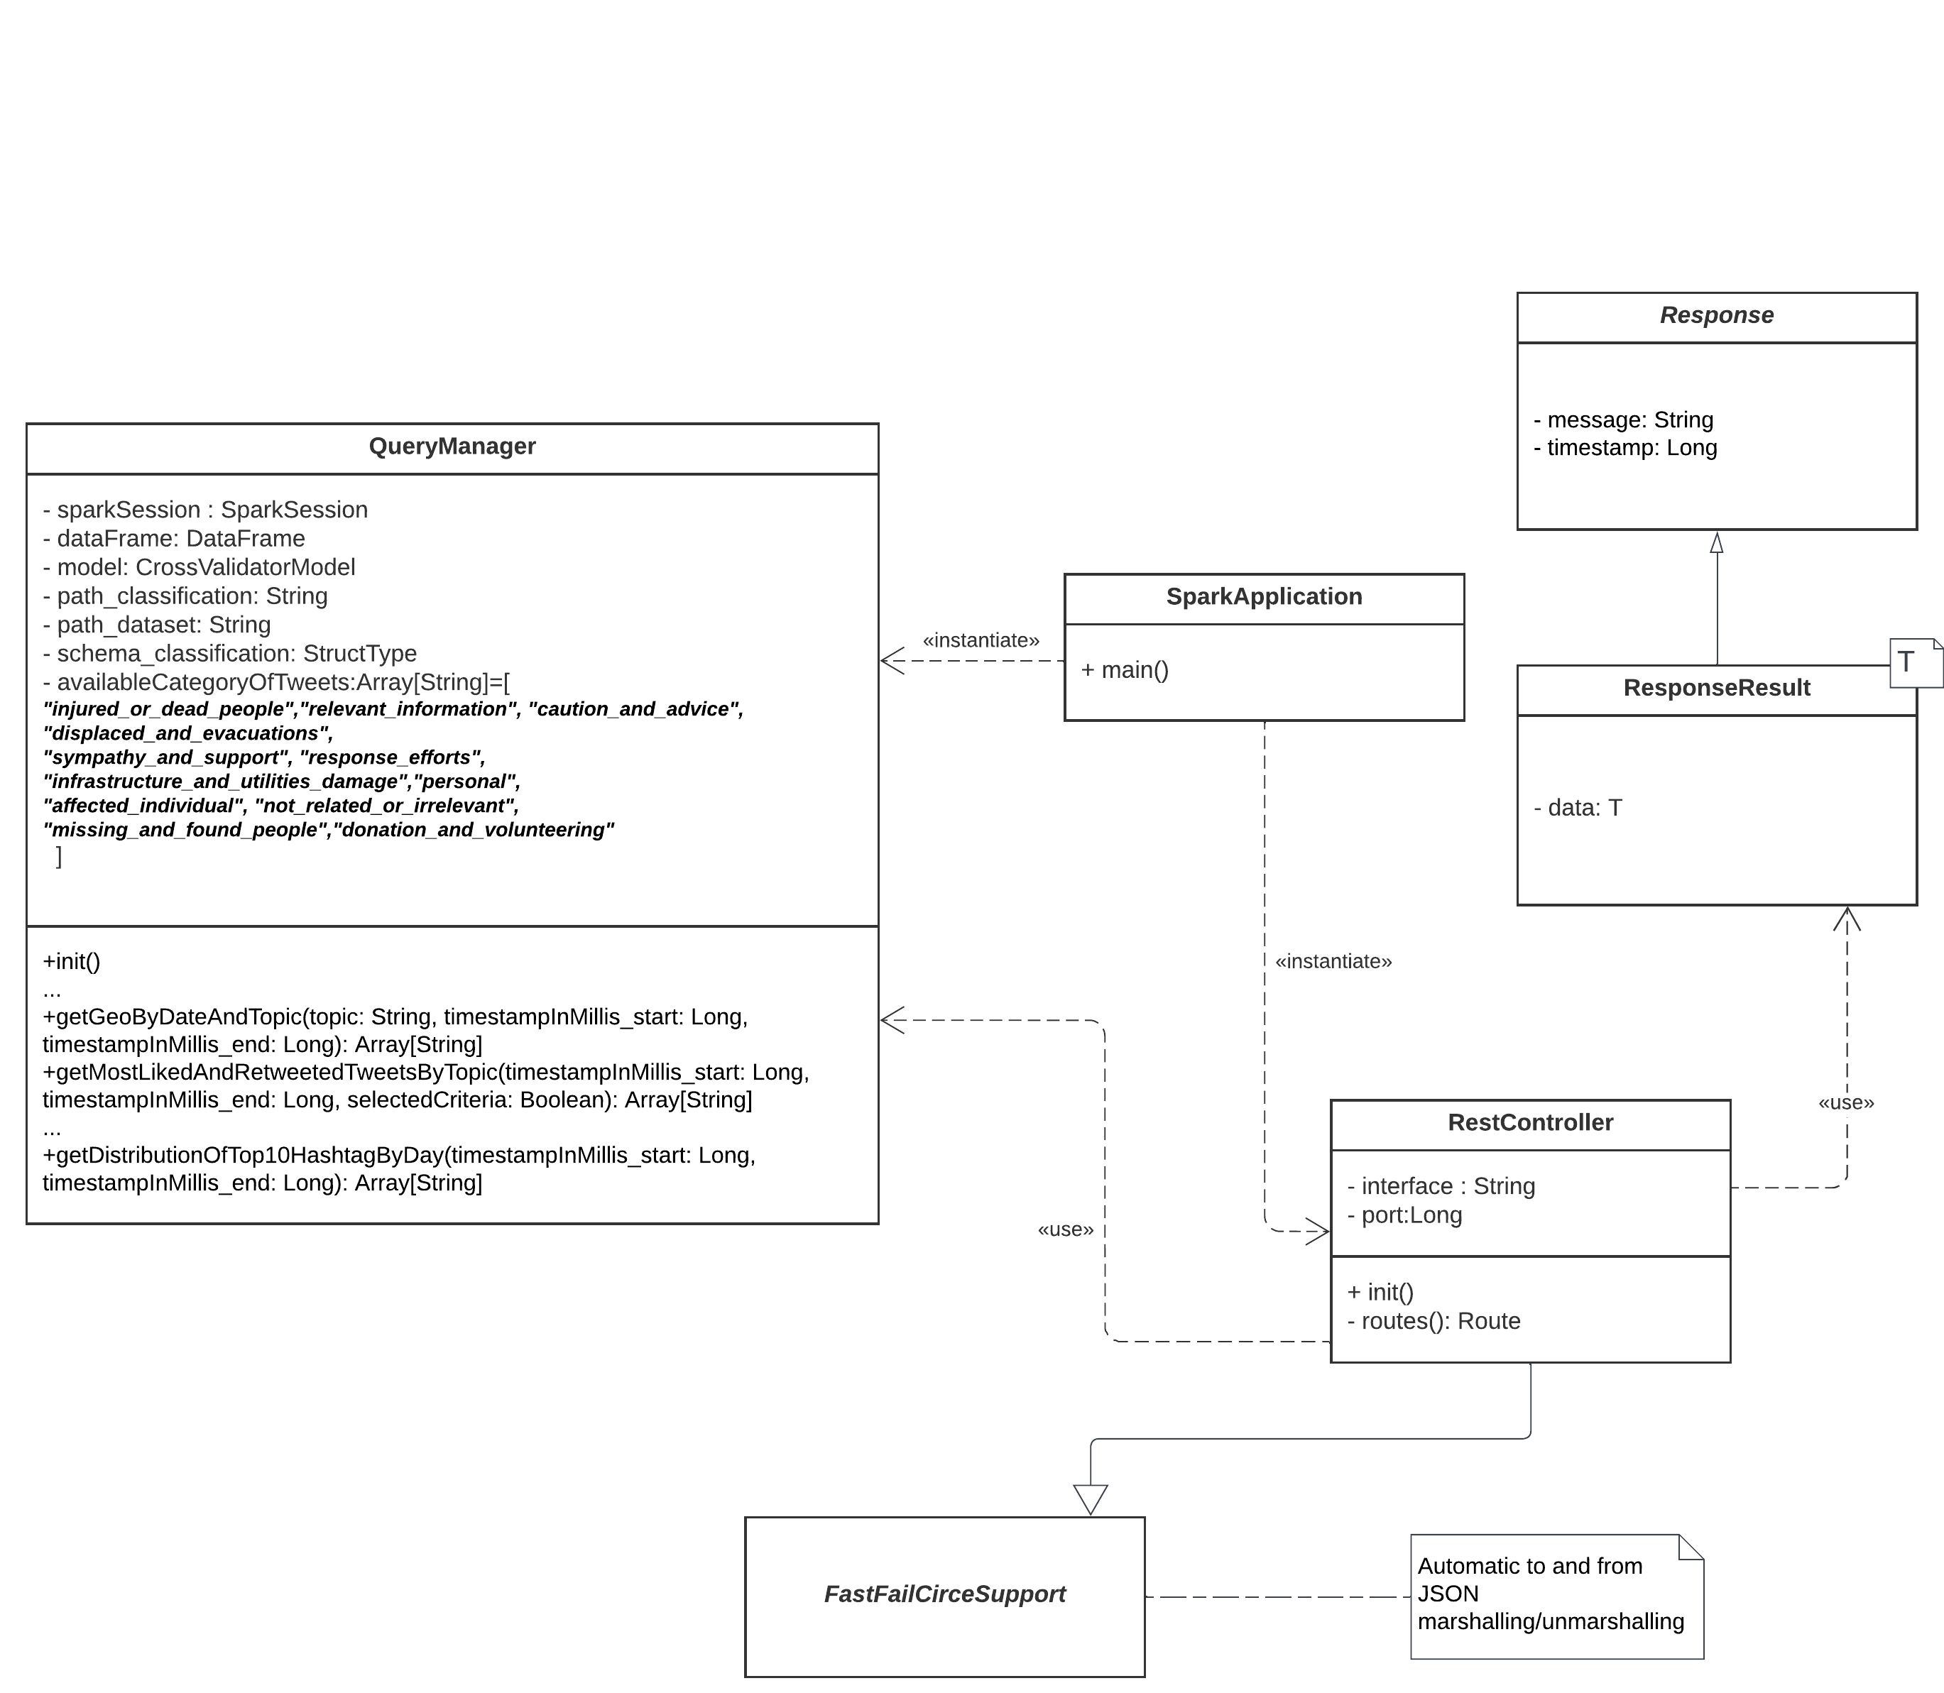
Corso di Laurea Magistrale in Ingegneria Informatica
Candidato : Carmelo Gugliotta e Francesca Mafalda Daniele
Harvey Tracker
Nello specifico…
Il seguente class diagram ci consente di avere un quadro più preciso in merito ai dettagli implementativi del backend dell’applicazione.

Slide 8
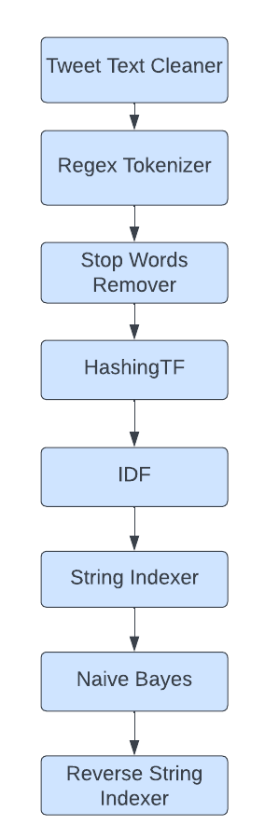
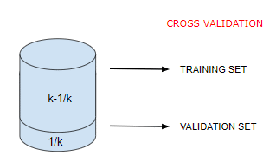
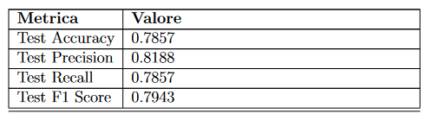
Corso di Laurea Magistrale in Ingegneria Informatica
Candidato : Carmelo Gugliotta e Francesca Mafalda Daniele
Harvey Tracker
Modello di Machine Learning
Algoritmo di classificazione: Naive Bayes
Dataset Utilizzato: 001 e 002
Record Complessivi: 1.347.753
Training set: 80%
Test set: 20%
Cross-validation:
K=5,
Metrica :F1Score
Notes:
Va vista che cos’è la cross validation
Che cos’è la metrica f1
HashingTF IDF

Slide 9
Corso di Laurea Magistrale in Ingegneria Informatica
Candidato : Carmelo Gugliotta e Francesca Mafalda Daniele
Harvey Tracker
Query
Geolocalizzazione dei tweet
I 10 Tweet Più discussi
Distribuzione dei tweet per giorno
Utenti con il maggior numero di tweet
Hashtag più popolari
Menzioni più popolari
Parole più popolari
Distribuzione dei 10 hashtag più popolari per giorno
Raggio di tweet: Trovare i tweet entro un certa distanza

Slide 10
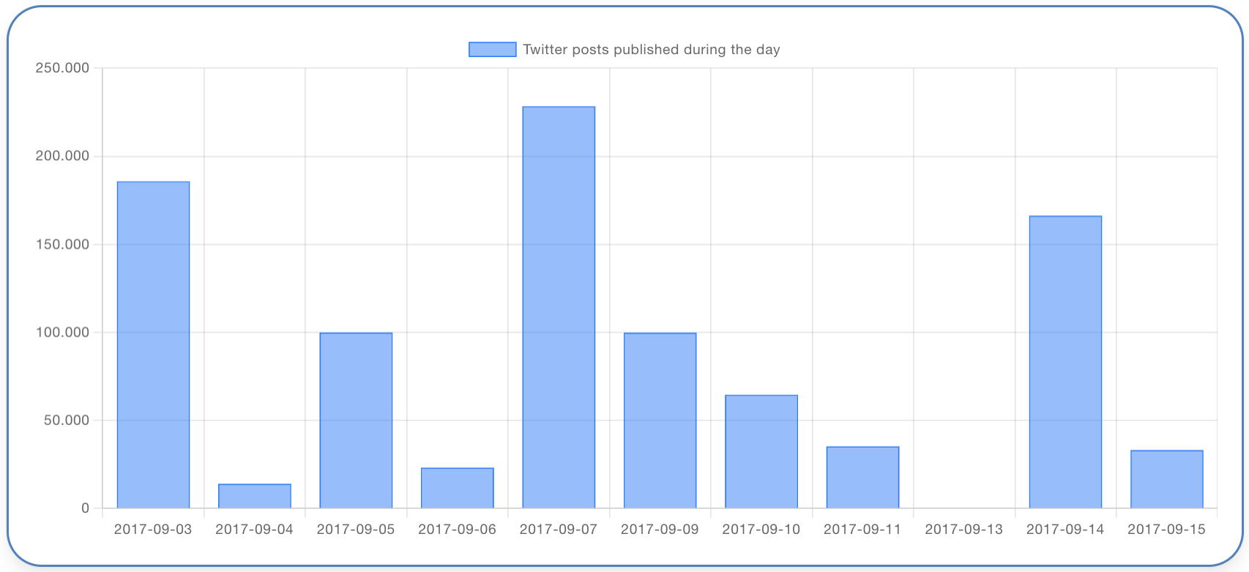
Corso di Laurea Magistrale in Ingegneria Informatica
Candidato : Carmelo Gugliotta e Francesca Mafalda Daniele
Harvey Tracker
Analisi dei risultati ottenuti
Per ottenere questo risultato, è stata utilizzata la query "Distribuzione dei tweet per giorno", selezionando il periodo dal 3 settembre al 15 settembre. Dall'analisi dei dati, emerge che si ha avuto un picco di condivisioni di tweet registrato il 7 settembre 2017.

Slide 11
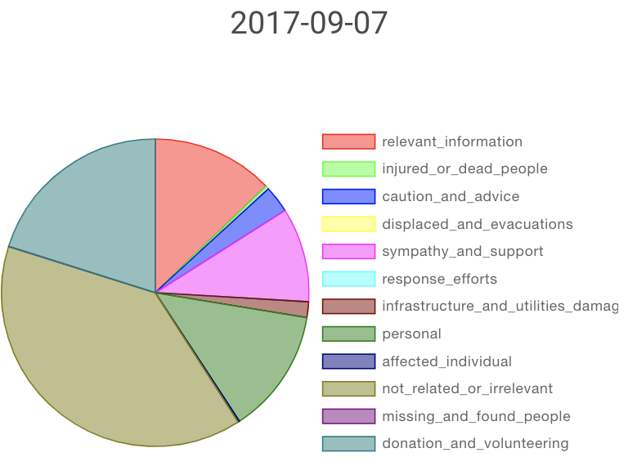
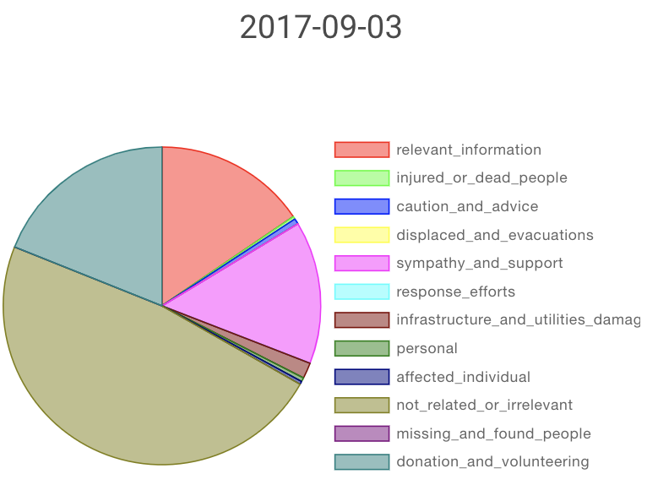
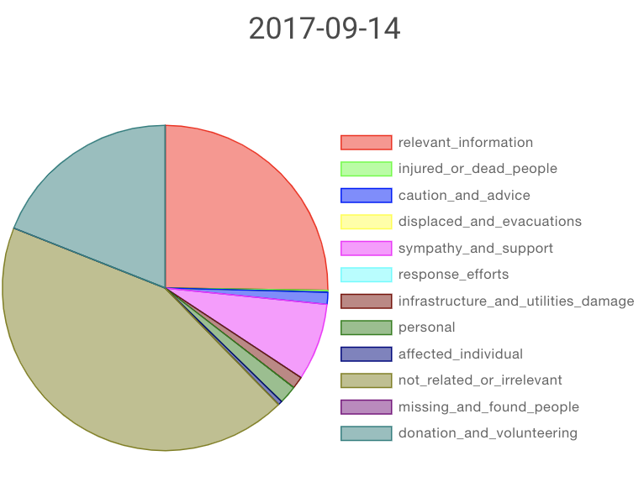
Corso di Laurea Magistrale in Ingegneria Informatica
Candidato : Carmelo Gugliotta e Francesca Mafalda Daniele
Harvey Tracker
Analisi dei risultati ottenuti
Analizzando i risultati in dettaglio, emergono informazioni che evidenziano l'atteggiamento e l'impegno degli utenti dopo la catastrofe. È stato osservato che, due settimane dopo l'evento, sono stati pubblicati numerosi contenuti inerenti a donazioni e messaggi di sostegno verso la comunità. In generale l’analisi fornisce una panoramica di come la popolazione abbia risposto e contribuito nell’affrontare l’emergenza.
Notes:
. Questo ci fornisce una visione di come la popolazione abbia risposto e contribuito nell'affrontare la situazione di emergenza.

Slide 12
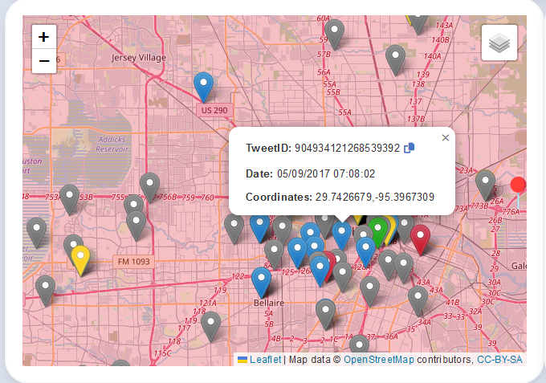
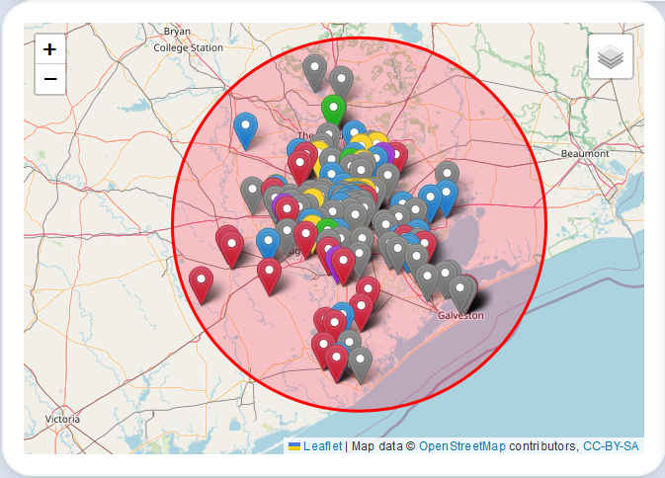
Corso di Laurea Magistrale in Ingegneria Informatica
Candidato : Carmelo Gugliotta e Francesca Mafalda Daniele
Harvey Tracker
Analisi dei risultati ottenuti
Per ottenere questo risultato, è stata utilizzata la query «Raggio di tweet: trovare i tweet entro un certa distanza». Nello specifico si è selezionato come punto di riferimento il centro di Houston e si sono determinati i tweet pubblicati entro 100km dal punto di riferimento.
Notes:
Houston perché è uno dei centri maggiormente colpiti dalla catastrofe.
Dalle immagini si può osservare come siano presenti tweet riguardanti caution_advice quindi avvertenza di pericolo mano mano che ci si avvicina la costa e invece nel centro città possiamo osservare sia tweet riguardanti informazioni rilevanti
Ma anche riguardanti messaggi di supporto e donazioni varie.

Slide 13
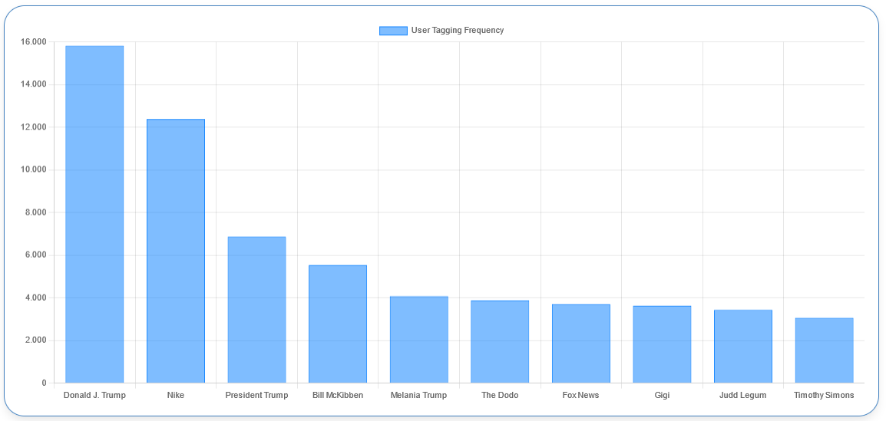
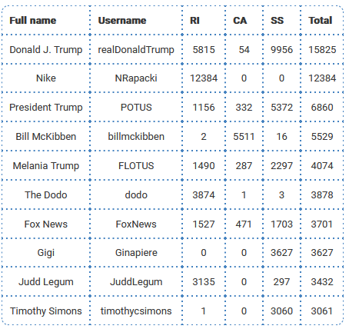
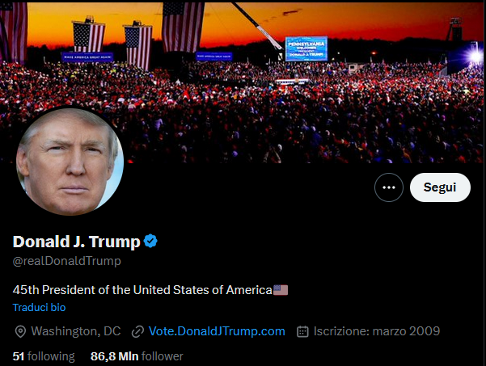
Corso di Laurea Magistrale in Ingegneria Informatica
Candidato : Carmelo Gugliotta e Francesca Mafalda Daniele
Harvey Tracker
Analisi dei risultati ottenuti
Per ottenere questo risultato, è stata utilizzata la query «Menzioni più popolari». Si è emerso che fra gli utenti più menzionati appaiono Donal J. Trump che nel 2017 ricopriva la carica di Presidente degli Stati Uniti, Bill McKibben noto ambientalista e scrittore e Fox News rete televisiva americana multinazionale specializzata in notizie conservatrici e commenti politici.
Notes:
Donal J. Trump si osserva un alto tasso di Support
Bill invece è menzionato con alta frequenza in tweet categorizzati come Caution And Advice, quindi essendo noto ambientalista i tweet rigaurdavno discurrni rigaurdo il cambio climatico
Fox new alto tasso di Supporto e Revalt Information è cioè corente il ruolo di Fox Newns sul suolo americano.

Slide 14
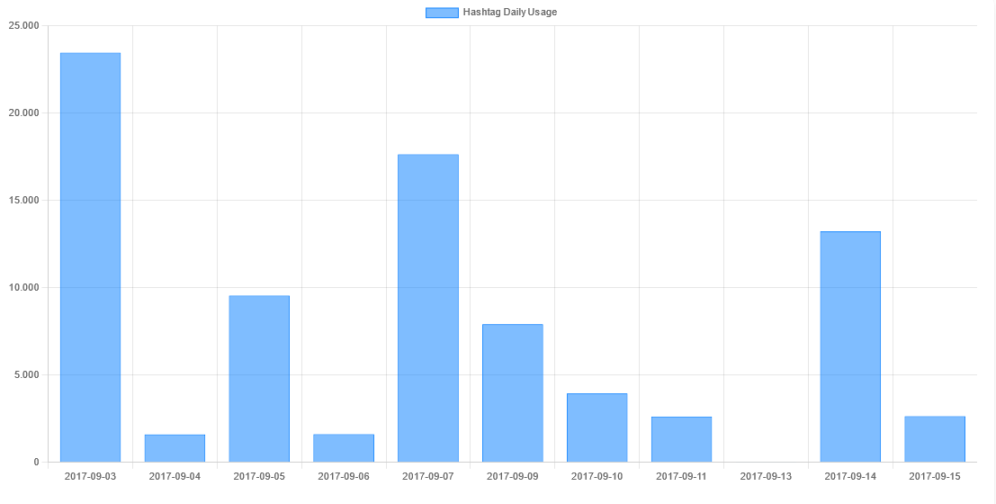
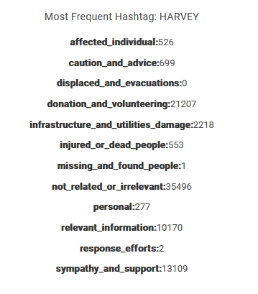
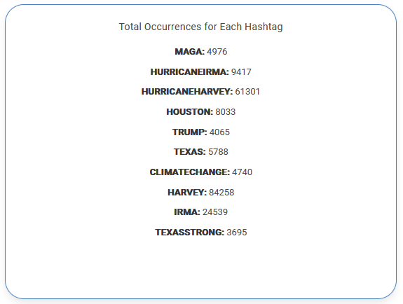
Corso di Laurea Magistrale in Ingegneria Informatica
Candidato : Carmelo Gugliotta e Francesca Mafalda Daniele
Harvey Tracker
Analisi dei risultati ottenuti
Per ottenere questo risultato, è stata utilizzata la query «Distribuzione dei 10 Hashtag più popolari», selezionando il periodo dal 3 settembre al 15 settembre. Dall'analisi dei dati, emerge che l’hashtag più utilizzato è stato Harvey e invece quello meno utilizzato Texasstrong.
Notes:
Donal J. Trump si osserva un alto tasso di Support
Bill invece è menzionato con alta frequenza in tweet categorizzati come Caution And Advice, quindi essendo noto ambientalista i tweet rigaurdavno discurrni rigaurdo il cambio climatico
Fox new alto tasso di Supporto e Revalt Information è cioè corente il ruolo di Fox Newns sul suolo americano.

Slide 15
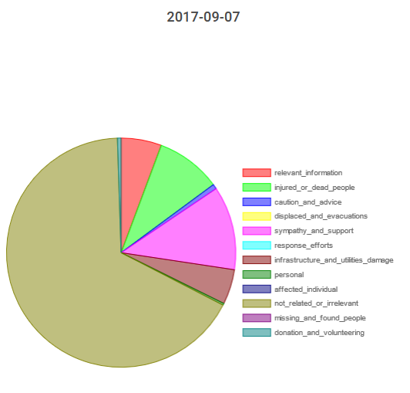
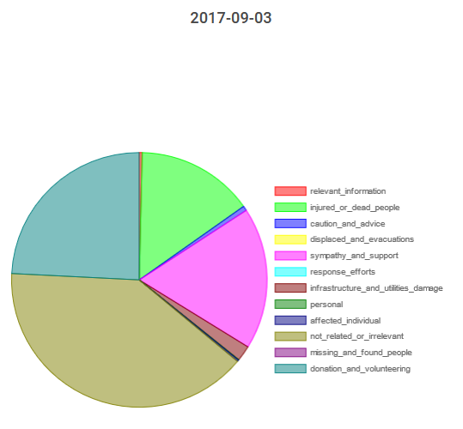
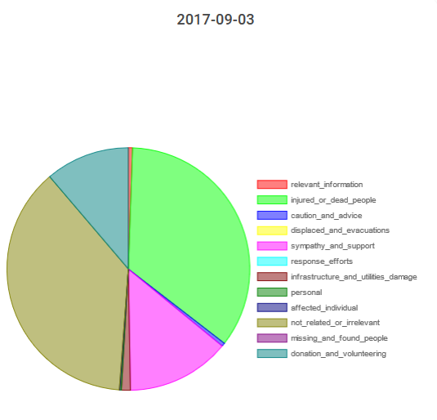
Corso di Laurea Magistrale in Ingegneria Informatica
Candidato : Carmelo Gugliotta e Francesca Mafalda Daniele
Harvey Tracker
Analisi dei risultati ottenuti
#ClimateChange
#Harvey
#Trump
Notes:
Gli hashtag sono stati analizzati nel loro giorno di picco quindi climate change nel gfiorno 07 invece harvey in 03 e Trump in 03
Tralasciando i tweet non rilevanti, climate change è riusultato maggiormente utilizzato in sympathy e support
Harvey invece viene utilizzato nella magior parte dei topic in test abbiamo injured or dead peolple donation and voulterning ecc
Tump invece in injured or dead people

Slide 16
Corso di Laurea Magistrale in Ingegneria Informatica
Candidato : Carmelo Gugliotta e Francesca Mafalda Daniele
Harvey Tracker
Implementazioni Future
SMA4TD
Utilizzo di trajectory mining tecniques al fine di identificare i pattern di mobilità degli utenti su eventi di larga scala come la catastrofe dell’uragano Harvey.
Spark Streaming
L'aggiunta di uno stream di tweet in tempo reale consentirebbe all'applicazione di acquisire costantemente nuovi dati e di classificarli immediatamente utilizzando il modello già elaborato.
Notes:
Come considerazione finale, un'idea per migliorare ulteriormente l'applicazione Apache Spark scritta in Scala potrebbe essere l'implementazione di uno stream di tweet
in tempo reale riguardanti catastrofi causate dagli uragani e l'utilizzo del modello di classificazione sviluppato per categorizzare i tweet.
L'aggiunta di uno stream di tweet in tempo reale consentirebbe all'applicazione di acquisire costantemente nuovi dati e di classificarli immediatamente utilizzando il modello già elaborato.
Ciò consentirebbe di mantenere le informazioni sempre aggiornate e fornire una visione in tempo reale delle tematiche trattate sui social media durante una futura catastrofe.

Slide 17
Corso di Laurea Magistrale in Ingegneria Informatica
Candidato : Carmelo Gugliotta e Francesca Mafalda Daniele
Harvey Tracker
Grazie per l’attenzione!

